Slide 1
泰偉電子股份有限公司
營運與展望報告
代號：3064
111年12月

Slide 2
公開聲明與預估事項提醒
本簡報所提供之公司營運與策略相關資訊，並不作為股東及投資人之投資建議。
本簡報內容所提及公司對未來營運之預測與看法，主要以目前市場已知或可得之資訊、數據為參考依據。
本簡報資料包括對公司未來營運之預估說明，該預估存在實現之風險及不確定性，實際結果與預估可能有若干程度之差異。

Slide 3
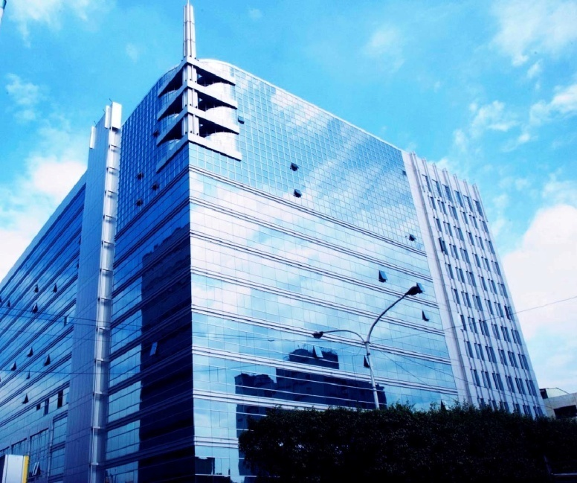
公司簡介
公司設立 89年08月02日 (2000/08/02)
公司型態 股份有限公司
公開發行 91年06月06日公開發行
92年05月29日興櫃
93年06月09日上櫃 代號：3064
員工人數 116人(111/11)
123人(110/11)
162人(109/11)

Slide 4
企業架構
新北市
泰偉電子
股份有限公司
100 %
香港
98.68 %
金門
100 %
多明尼加
100 %
香港
54.23 %
新北市
香港娛樂科技有限公司
泰偉開發顧問
股份有限公司
Astro Gaming
Dominican corp
泰偉博奕有限公司
泰娛科技股份有限公司
100 %
北京
龍彩科技(北京)有限公司

Slide 5
技術領域
視訊直播技術與系統
VLT 跨區管理系統
App 遊戲製作
網路博弈平台與管理系統
虛擬幣網娛樂城運營系統
軟體系統、2D、3D美術設計
網路遊戲、 2D、3D遊戲引擎
企劃設計創意及各項週邊元件

Slide 6
研發重點與成果
轉型研發所有網路博弈相關之系統及真人視訊遊戲等各類相關產品及技術。
歷時多年研發，又經數千項的檢測與審查，本公司於105年度獲得義大利政府視頻彩票(VLT)系統國家認證，成為全球第8家，亞洲唯一獲得此國際上最先進之歐盟視頻彩票系統的認證。
目前與義大利第二大VLT特許彩票發行商SISAL在義大利跟摩洛哥進行提供軟硬體、系統與遊戲的合作。
培訓研發網路相關IT技術及機房建置。

Slide 7
經營範圍
真人視訊直播發牌與系統
視訊直播浮球機及系統
博弈類電子遊戲及軟體
即開型賽事視頻彩票機
彩票管理系統合作
有獎娛樂遊戲合作
賭場管理系統

Slide 8
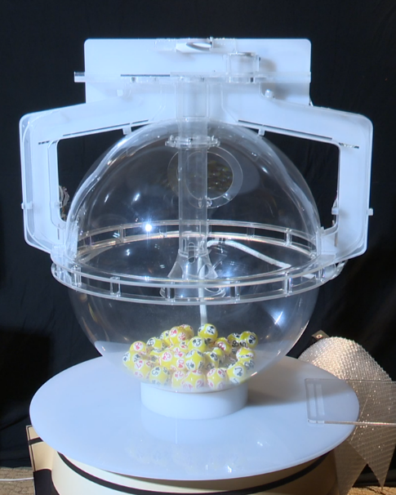
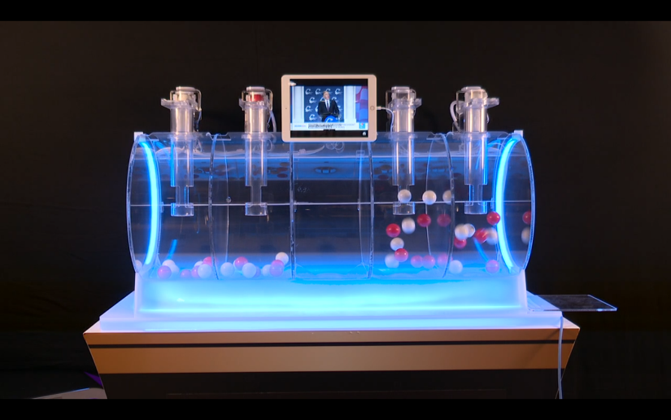
真人視訊直播發牌及視訊直播彩票機

Slide 9
博弈類電子遊戲

Slide 10
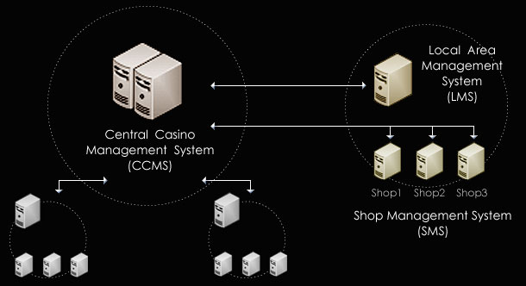
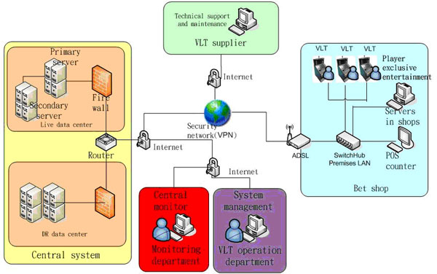
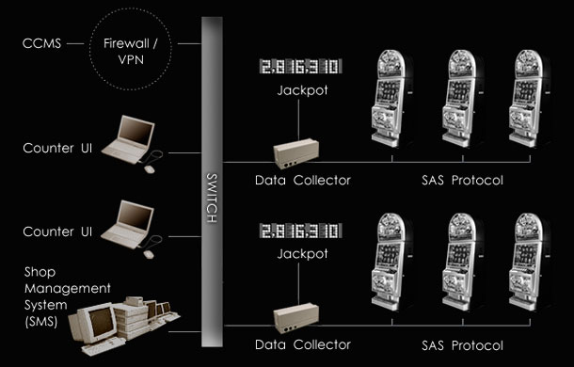
系統研發
彩票系統
VLT系統
CMS系統

Slide 11
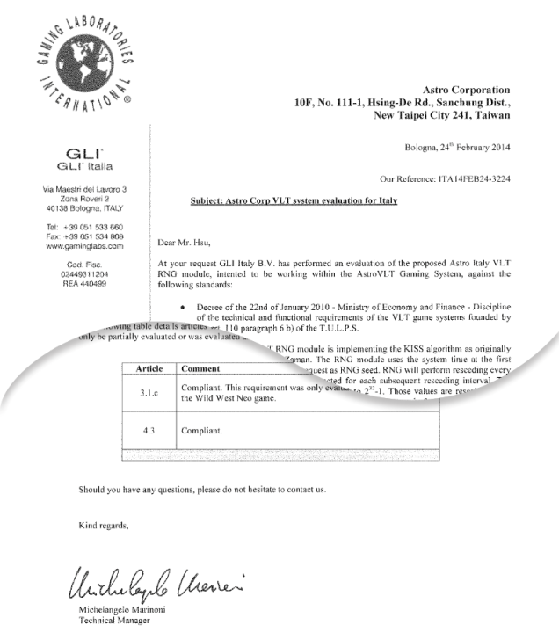
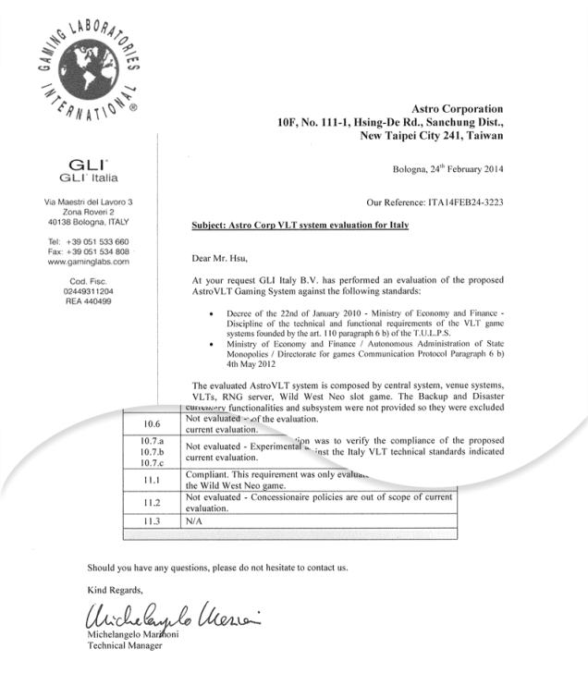
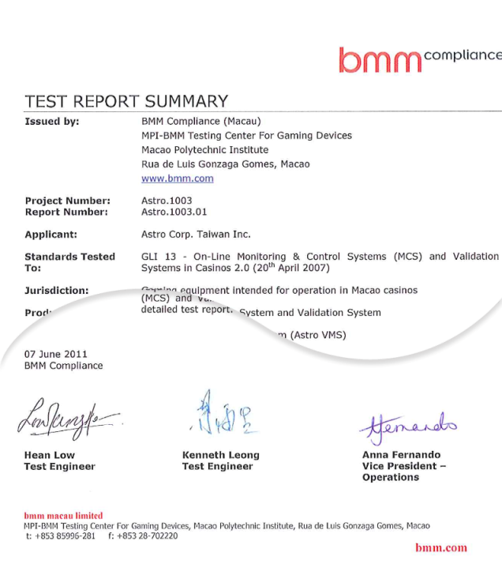
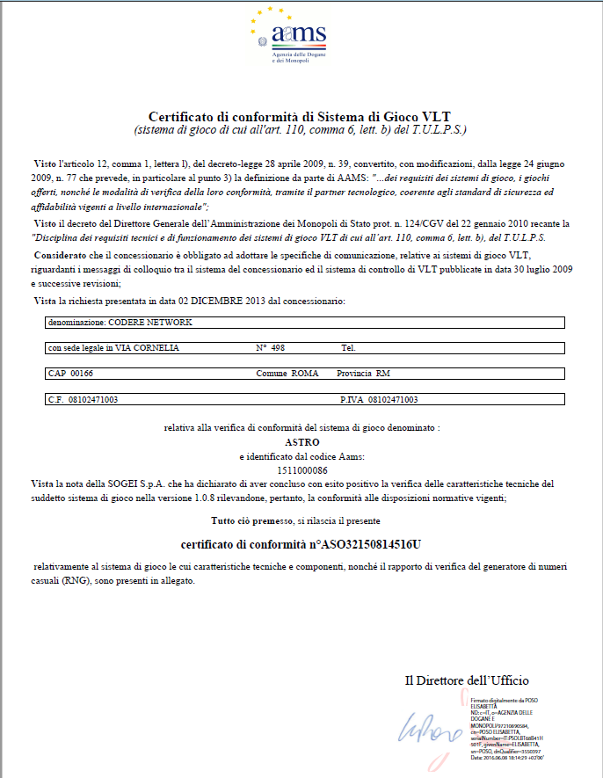
獲得義大利及澳門認證

Slide 12
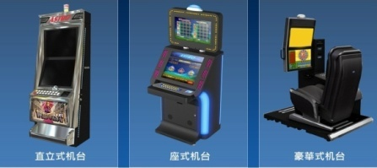
系統
遊戲
機台
本公司的研發涵蓋一般娛樂性及博弈類遊戲所需之技術，為垂直整合完整的專業博弈遊戲暨網路平台公司。

Slide 13
111年Q3合併資產負債表
泰偉電子股份有限公司及其子公司
合併資產負債表
單位：新台幣仟元
 | 111年 | 110年
 | 9月30日 | 9月30日
現金及約當現金 | 75,471 | 131,178
透過損益按公允價值衡量之金融資產-流動 | 5,771 | 1
按攤銷後成本衡量之金融資產-流動 | 47,580 | 50,040
應收帳款及其他應收款 | 29,217 | 21,629
存貨 | 3,931 | 6,265
其他流動資產 | 14,872 | 16,102
透過損益按公允價值衡量之金融資產-非流動 | 14,809 | 11,746
不動產、廠房及設備 | 221,176 | 242,694
其他非流動資產 | 34,617 | 49,052
資產總額 | 447,444 | 528,707
合約負債-流動 | 14,194 | 14,716
應付票據及帳款、其他應付款 | 22,695 | 219,919
其他流動負債 | 6,242 | 5,742
長期借款 | 180,000 | 180,000
長期應付票據及款項 | 52,900 | 0
淨確定福利負債-非流動 | 0 | 6,657
其他非流動負債 | 8,970 | 15,039
負債總額 | 285,001 | 442,073
股本 | 433,715 | 267,384
資本公積 | 774 | 0
保留盈餘 | (306,265) | (221,003)
其他權益 | 19,433 | 18,541
非控制股權 | 14,786 | 21,712
權益總計 | 162,443 | 86,634
負債及權益總計 | 447,444 | 528,707

Slide 14
111年Q3合併綜合損益表
泰偉電子股份有限公司及其子公司
合併綜合損益表
單位：新台幣仟元
 | 111年 | 110年 | 111年 | 110年
 | 7月1日-9月30日 | 7月1日-9月30日 | 1月1日-9月30日 | 1月1日-9月30日
營業收入 | 19,813 | 30,792 | 63,561 | 193,165
營業成本 | (13,519) | (10,487) | (39,270) | (46,241)
營業毛利 | 6,294 | 20,305 | 24,291 | 146,924
營業費用 | (34,299) | (50,060) | (118,924) | (155,552)
營業損失 | (28,005) | (29,755) | (94,633) | (8,628)
營業外收入及支出 | 4,991 | (8,170) | (599) | (16,983)
所得稅費用 | - | - | - | -
本期淨損 | (23,014) | (37,925) | (95,232) | (25,611)
本期其他綜合損益 | 295 | (44) | 974 | 966
本期綜合損益總額 | (22,719) | (37,969) | (94,258) | (24,645)
淨利歸屬於：
母公司業主 | (21,292) | (36,186) | (90,034) | (20,236)
非控制權益 | (1,722) | (1,739) | (5,198) | (5,375)
 | (23,014) | (37,925) | (95,232) | (25,611)
綜合損益總額歸屬於：
母公司業主 | (20,997) | (36,230) | (89,060) | (19,270)
非控制權益 | (1,722) | (1,739) | (5,198) | (5,375)
 | (22,719) | (37,969) | (94,258) | (24,645)
每股盈餘(元)：
基本每股盈餘 | (0.50) | (1.35) | (2.79) | (0.76)

Slide 15
未來經營方針1
積極開拓網路市場
以國際博弈市場20年的經驗與技術為基礎，我們將針對過往的國際客戶有轉型或增加網路化業務的需求，提供泰偉既有的網路博弈平台系統，以拓展我們在國際上的業務。
現有電子遊戲產品已轉型至網路，近年研發包括真人視訊直播發牌、視訊直播彩票等產品，視訊源銷售至東南亞、歐美各國。
與義大利特許營運商SISAL討論經營線上遊戲平台，積極爭取成為義大利法規市場認證線上遊戲供應商。

Slide 16
未來經營方針2
拓展VLT視頻彩票系統
義大利VLT視頻彩票系統取得國家認證後，已與義大利特許營運商SISAL簽訂VLT相關軟硬件、系統與遊戲的合作協議，預計將進入系統採購階段，持續拓展義大利市場。
與SISAL取得獨家摩洛哥國家電子即開彩票的合作，已完成系統開發，待摩洛哥政府完成審查。

Slide 17
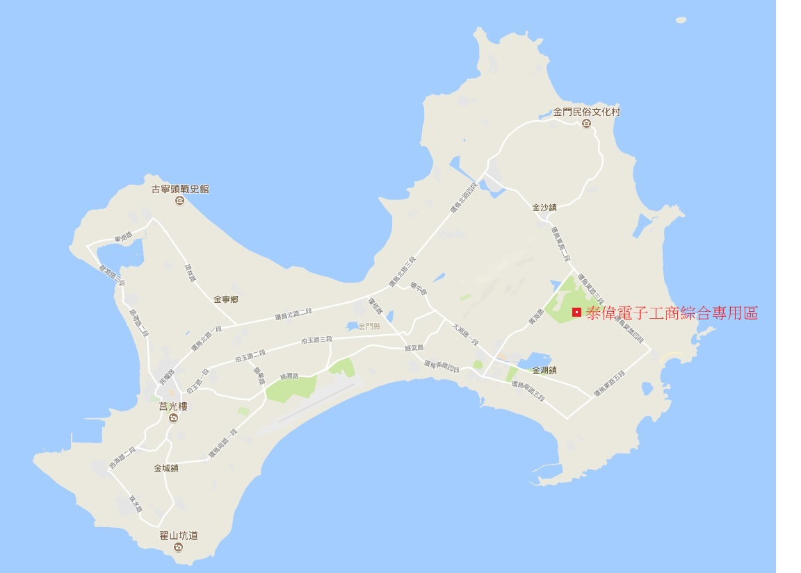
未來經營方針3
積極進行泰偉金門工商綜合區開發計畫
泰偉在金門工商綜
合區的土地，可開
發面積達8公頃，
為金門目前唯一可
開發之大面積工商
用地。

Slide 18
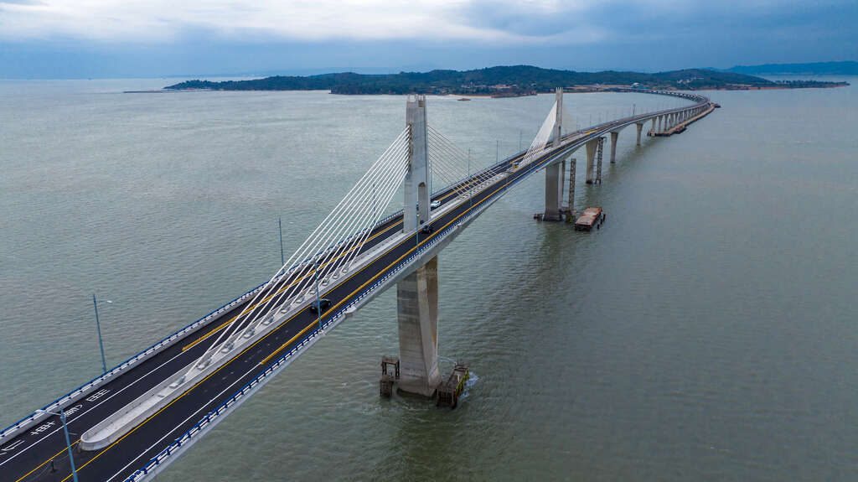
積極籌備泰偉金門工商綜合區開發計畫
金門大橋為國內規模最大的跨海
大橋其連接大、小金門，全長約
5.4公里，歷經10年興建，於今
年10月30日開放通車，藉由大小
金門路網之串聯，有效促進金門
地區觀光及經濟發展，成為觀光
熱門新景點和金門新地標。
為配合調整計畫內容，已申請變更延長開發期程，並於11月已召開公開展覽說明會。
都市計畫已進行送件，預計明年完成都市設計審議及取得建築執照為未來重要業務。

Slide 19
敬請指教
Q&A

